Slide 1

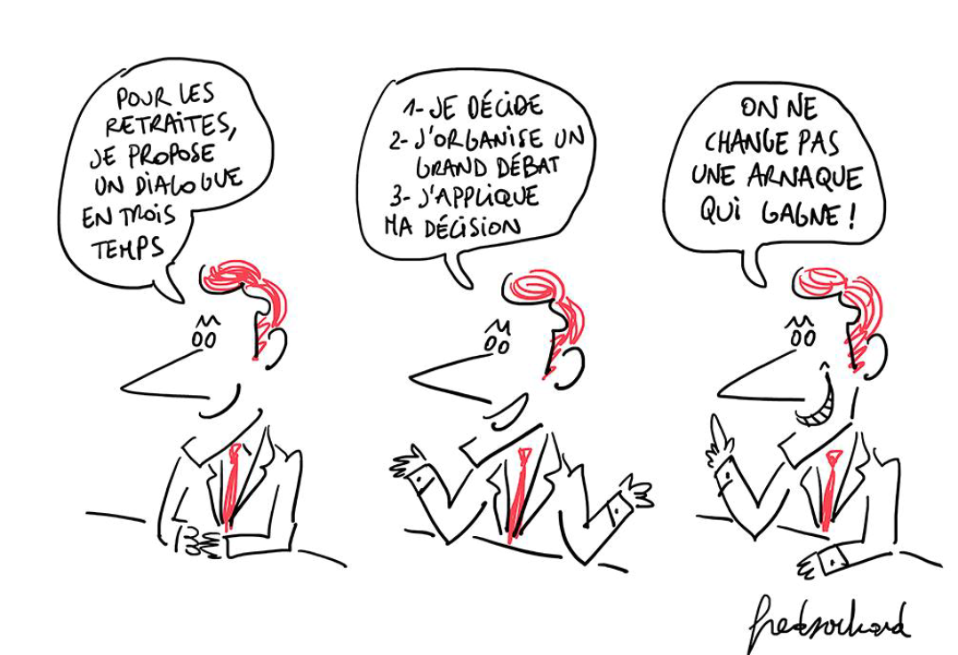

Slide 2

Les grands principes du système actuel
Les fonctionnaires
Traitement indiciaire brut
de référence des 6 derniers mois
75 %
Durée cotisée
Durée de référence
Taux plein
= 75%
Application d’une éventuelle décote
-1,25% par trimestre manquant
Permet de se projeter à 5 ou 10 ans
Notes:
Pourquoi les 6 derniers mois: car c’est là que sont les meilleurs salaires, progression dans une grille est une garantie statutaire, cela garantit de ne pas avoir à négocier de gré à gré avec son supérieur une augmentation comme dans le privé, lié aux missions de service public qui nécessitent cette indépendance
Les carrières des fonctionnaires sont linéaires : la prise en compte de points sur l’ensemble de la carrière reviendrait à prendre en compte le salaire moyen de toute une carrière et risquerait de se traduire par une forte baisse des pensions
Plus fondamentalement, s’attaquer à la notion de carrière, c’est revenir sur toute une conception de la Fonction Publique. Parce qu’il est au service de l’intérêt général, le fonctionnaire ne doit pas avoir à « négocier » son augmentation de salaire auprès de son supérieur hiérarchique, c’est là la raison de son droit à une carrière.
Les changements de grade se font en seconde partie de carrière et permettent d’accéder à des indices plus élevées : d’où l’intérêt de conserver la référence aux 6 derniers mois
Les carrières sont à qualification égale et diplôme égal moins bien rémunérées dans le secteur public
Les carrières dans le privé ne sont pas linéaires car il peut y avoir changement d’employeur ou d’emploi occupé : il serait nécessaire de revenir à la référence des 10 meilleures années, mais sur le principe il est juste de calculer sur « les meilleures années » dans le privé alors que cela n’a pas la même portée dans le public.
Pourquoi 75%?
Idée de « remplacer » un revenu, permettre le maintien d’un certain niveau de vie
Si on compare net / net, on arrive en gros à 80% du dernier traitement net, puisque sur une pension nette il n’y a pas les mêmes cotisations. A 80%, comme un retraité peut avoir moins de frais, on considère « en gros » que le niveau de vie est maintenu.
( sur une pension brute, 9,10% de cotisations sociales CSG, CRDS, CASA, +4,..% Mgen facultative )
2

Slide 3
Les grands principes du système actuel
Les fonctionnaires : des réformes qui amputent les droits
Notes:
Ce système a été fortement dégradé depuis 2003, ce tableau reprend les éléments

Slide 4
Les grands principes du système actuel
Les fonctionnaires : des réformes qui amputent des droits
Notes:
On voit bien le double effet des réformes:
Non seulement le fait de ne pas avoir le bon nombre de trimestres minore le taux (passage de 75 à 67,78% pour François)
Mais en plus cela entraîne une décote (passage de 67,78% à 54,22%)
Même très dégradé, on conserve la référence à un taux de remplacement, cela pourrait ne plus être le cas dans la future réforme

Slide 5
Les grands principes du système actuel
Le système actuel pour les salariés du privé
Seulement 50% de la moyenne des meilleurs salaires (25 meilleures années) au régime général mais existence de régimes complémentaires obligatoires (AGIRC et ARRCO)
Avant 1993, seules les 10 meilleures années entraient en ligne de compte.
Les régimes complémentaires fonctionnent par points, en 20 ans la valeur réelle du point de service a baissé de 30 %, ce qui démontre l’incertitude liée à ce type de système.
5
Notes:
5
5
5
Ce sont les régimes complémentaires obligatoires du privé et ils fonctionnent par points, ils nous donnent donc une bonne indication du fonctionnement d’un système par points
La valeur du point est régulièrement modifiée car le patronat refuse d’augmenter les cotisations, est ce préfigurateur de ce qui nous attend avec l’extension du système par points???
5

Slide 6
Les grands principes du système actuel
Des taux de remplacement réels comparables entre Public et Privé,
et même légèrement défavorables aux fonctionnaires
INSEE mars 2017 : les pensions des fonctionnaires représentent 72,1 % du dernier salaire contre 73,8 pour les salariés du Privé.
Et mêmes inférieurs pour certains fonctionnaires : en 2019, pour un départ à 62 ans avec une carrière complète, le taux de remplacement pour un salarié du privé non cadre est de 75,9 % alors qu’il est de 64,2 % pour un fonctionnaire de catégorie B (sédentaire).
6
Notes:
6
6
6
Ce sont les régimes complémentaires obligatoires du privé et ils fonctionnent par points, ils nous donnent donc une bonne indication du fonctionnement d’un système par points
La valeur du point est régulièrement modifiée car le patronat refuse d’augmenter les cotisations, est ce préfigurateur de ce qui nous attend avec l’extension du système par points???
6

Slide 7
Les grands principes du système actuel
Les régimes spéciaux, les fonctionnaires : boucs émissaires
Existence des régimes spéciaux liée à l’histoire, corporations qui avaient déjà un système de retraite avant la généralisation de la retraite par répartition en 1945.
Les régimes spéciaux représentent seulement 3% des salariés.
En déficit aujourd’hui car ces métiers sont mis en extinction par les différentes réformes et suppressions d’emplois (EDF, SNCF…).
Les fonctionnaires n’ont pas de meilleures retraites que les salariés du privé malgré des règles de calculs différentes.
Macron veut opposer les salariés entre eux, jouer la division pour faire passer sa réforme et faire oublier qu’elle est défavorable à tous.
7
Notes:
7
7
7
Ce sont les régimes complémentaires obligatoires du privé et ils fonctionnent par points, ils nous donnent donc une bonne indication du fonctionnement d’un système par points
La valeur du point est régulièrement modifiée car le patronat refuse d’augmenter les cotisations, est ce préfigurateur de ce qui nous attend avec l’extension du système par points???
7

Slide 8
Les grands principes du système actuel
Des mobilisations récentes rendues difficiles
Si les luttes de 2003 ont laissé un goût amer et pesé sur les difficultés de mobilisations ultérieures, elles ont permis aux fonctionnaires de conserver la prise en compte du traitement perçu les 6 derniers mois avant le départ à la retraite, ce qui est élément fondamental sur le niveau des pensions.
Aujourd’hui trois éléments déterminent le droit à pension : l’année de naissance qui donne le nombre de trimestres requis, l’âge de départ, l’indice de rémunération des 6 derniers mois. A partir de ces éléments, tout fonctionnaire peut calculer ce que sera sa pension dans 5 ou 10 ans. On parle de prestations définies, elles offrent une visibilité sur le niveau des pensions.
8
Notes:
8
8
8
Ce sont les régimes complémentaires obligatoires du privé et ils fonctionnent par points, ils nous donnent donc une bonne indication du fonctionnement d’un système par points
La valeur du point est régulièrement modifiée car le patronat refuse d’augmenter les cotisations, est ce préfigurateur de ce qui nous attend avec l’extension du système par points???
8

Slide 9
Quelle réforme des retraites ?
Programme d’Emmanuel Macron
« Un euro cotisé doit donner lieu aux mêmes droits quel que soit le moment où il a été versé, quel que soit le statut de celui qui a cotisé »
« Un système juste, unique et transparent pour protéger mieux ceux dont les carrières sont hachées, instables et atypiques » ?
Comment croire à ce discours alors que c’est désormais l’ensemble d’une carrière, y compris les mauvaises périodes, qui serait prise en compte et non plus les meilleures années ?
Notes:
Problème =
- « les mêmes droits » certes mais quels droits? Plus aucune garantie en termes de %age d’un salaire.
Que se passe-t-il quand on ne cotise pas l’euro, c’est à dire quand on est au chômage, en congé paternité, etc?, tous les droits liés à la solidarité du régime
Philosophiquement, on change de paradigme, idée qu’il faut qu’on en ait pour son argent, que chaque euro cotisé doit rapporter, c’est donc préparer l’idée qu’en gros on « récupère sa mise » ou du moins que chaque génération récupère sa mise, donc perte de l’idée de solidarité intergénérationnelle.

Slide 10

Quelle réforme des retraites ?
Les cotisations sont transformées en point, selon une valeur d’achat,
fixée pour le moment à 10 euros = 1 point.
La pension est déterminée par une valeur de service,
fixée pour le moment à 1 point = 0,55 € à taux plein
Application d’une éventuelle décote -5% par année manquante
Notes:
Problème =
- « les mêmes droits » certes mais quels droits? Plus aucune garantie en termes de %age d’un salaire.
Que se passe-t-il quand on ne cotise pas l’euro, c’est à dire quand on est au chômage, en congé paternité, etc?, tous les droits liés à la solidarité du régime
Philosophiquement, on change de paradigme, idée qu’il faut qu’on en ait pour son argent, que chaque euro cotisé doit rapporter, c’est donc préparer l’idée qu’en gros on « récupère sa mise » ou du moins que chaque génération récupère sa mise, donc perte de l’idée de solidarité intergénérationnelle.

Slide 11
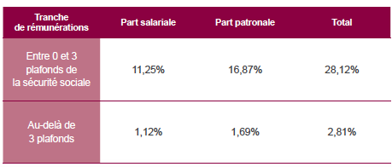
Cotisations
La cotisation serait de 28,12% (11,27% salarié, 16,85% employeur) dont 90% sont générateurs de droits à retraites (les 10% restants servant à financer les dispositifs de solidarité): pour 100 euros cotisés, on acquiert 9 points à 10 euros, et 4,95 euros (9 x 0,55) de droit à pension.
Toute rémunération (dans la limite de 10 000 euros par mois) donnerait lieu à cotisation et donc à capitalisation de points.
Notes:
Cotisations: si on est dans le cadre d’un régime universel , il semble logique que la cotisation porte sur l’ensemble du salaire y compris les primes, se pose bien évidement le problème des corps ayant des niveaux de primes très bas. En effet avec un taux de cotisation unique (autour de 28%) , ceux-ci vont voir leur taux de remplacement fortement diminué.

Slide 12
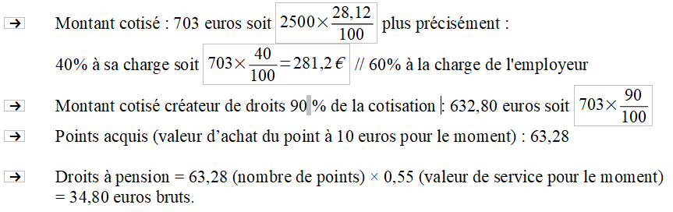
Un exemple : Une fonctionnaire dont traitement + prime + HS sur un mois = 2500 euros bruts (cotisation taux prévu à 28,12 %)
Au titre de ce mois, elle a donc acquis 34,80€ de droits annuels à pension future à condition de partir à l’âge où le point vaudra bien 0,55 €.
C’est à dire 1496€ brut de retraite mensuelle pour 43 ans de carrière à 2500€ brut, 59,85% de taux de remplacement, à comparer aux 75% (1875€) !

Slide 13
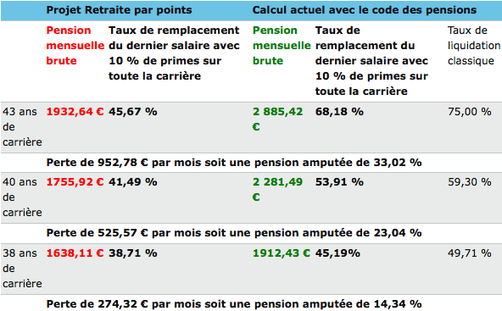
Un exemple : Un certifié ayant effectué 1HSA et Prof Principal
tout au long de sa carrière (10% de prime environ)

Slide 14
L’ensemble des revenus jusqu’à 3 PASS (10 000 euros par mois) seraient soumis à cotisations, y compris primes et indemnités pour les fonctionnaires
Cotisations
En 2020, la retenue pour pension sera de 11,1% (augmentation de 41% depuis 2010)
Dans le projet Delevoye, elle passerait à 11,27% : le traitement indiciaire net va donc encore diminuer
Dans la Fonction publique, une transition longue est prévue pour porter les cotisations à 28% sur les primes (aujourd’hui cotisation RAFP 10% pour les primes jusqu’à 20% du traitement indiciaire brut et 0% au delà), mais le net des indemnités va diminuer
Pour les contractuels, 5% de diminution du traitement indiciaire car leurs cotisations retraites sont plus faibles
1ère conséquence de la réforme : Baisse programmée des salaires !

Slide 15
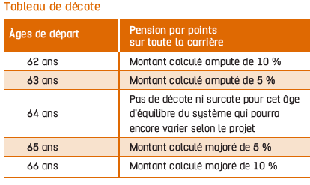
Une nouvelle décote
L’âge de 62 ans, de plus en plus théorique
L’âge d’ouverture des droits resterait à 62 ans mais une décote serait créée, soit en fonction de l’âge, soit en fonction d’une durée requise
Tableau de décote en fonction de l’âge pivot
tel que figurant dans le rapport Delevoye
L’âge pivot ou la durée de cotisation de référence évolueraient à la hausse dans le temps

Slide 16
Aujourd’hui, des dispositifs de prise en compte des enfants divers
Vers une harmonisation des
dispositifs de solidarité… par le bas !
majorations de durée d’assurance et bonifications en nombre de trimestres (prise en compte différente public / privé, et selon que les enfants sont nés avant ou après 2004)
Majoration de pension pour 3 enfants de 10%, + 5% par enfant au delà
Prise en compte complète pour les cotisations des périodes de temps partiels de droit ou d’interruption pour élever un enfant

Slide 17
Les droits pour enfants dans le nouveau système : un dispositif unique mais insuffisant
Vers une harmonisation des
dispositifs de solidarité… par le bas !
Un seul dispositif est proposé: une majoration de pension de 5 % par enfant pour l’un des deux parents. Aux 4 ans de l’enfant, les parents choisiraient auquel des deux cette majoration serait attribuée ou, à défaut, les droits seraient automatiquement attribués à la mère.
La majoration de pension pour trois enfants et plus serait supprimée.
En cas d’interruption d’activité, des points « gratuits » seraient attribués mais uniquement aux parents bénéficiant de certaines prestations et comptabilisés a minima, sur la base de seulement 60 % du SMIC. C’est la fin de la prise en compte des temps partiels de droit comme du temps plein
On ne sait pas à partir de quand ces nouvelles règles s’appliqueraient, il est question de les appliquer dès 2025, quelle que soit la date de naissance de l’enfant.

Slide 18
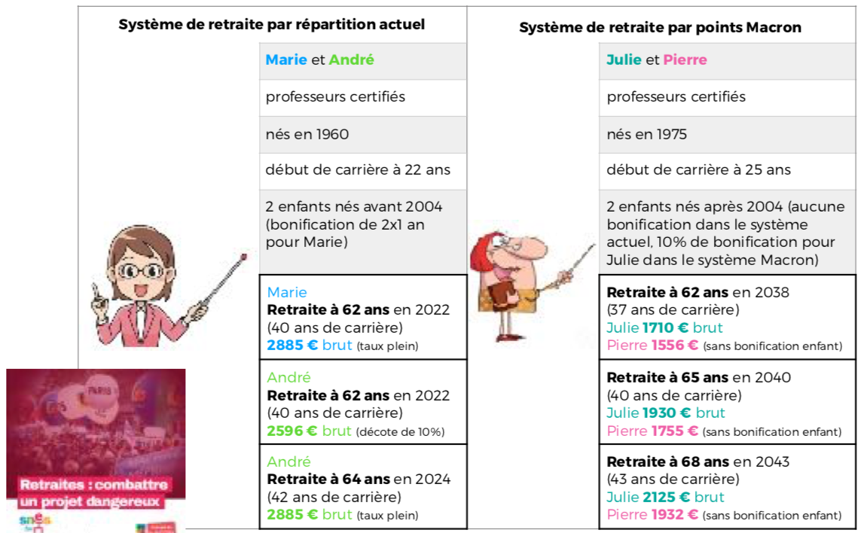
Conséquences pour des certifié-e-s (PP et 1HSA toute la carrière)

Slide 19
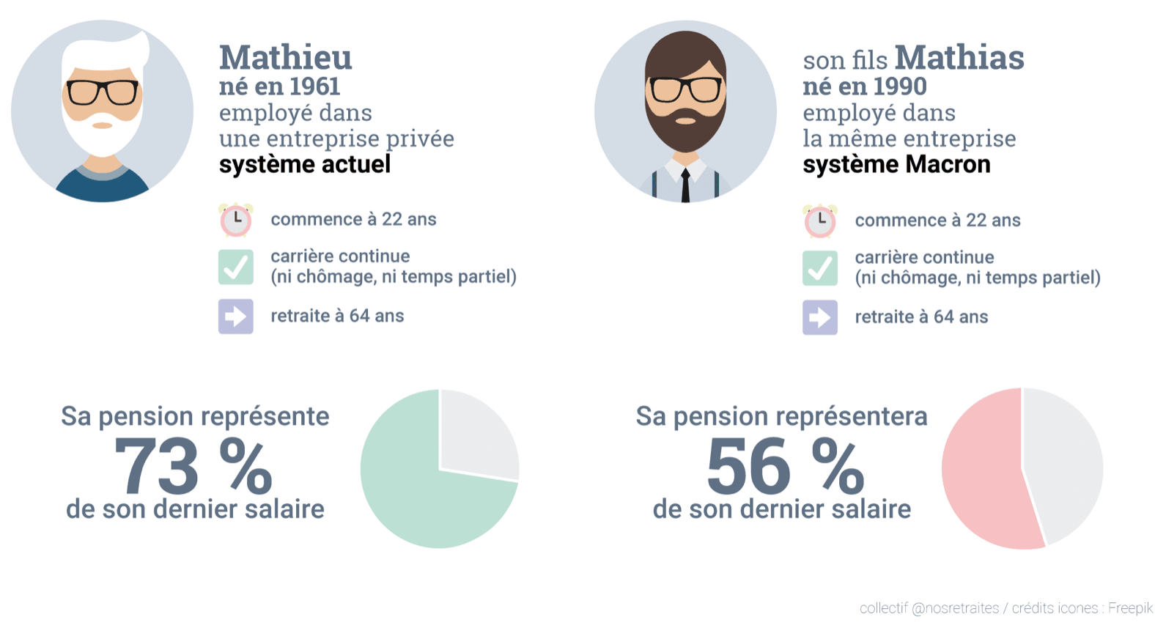
Des pertes généralisées

Slide 20
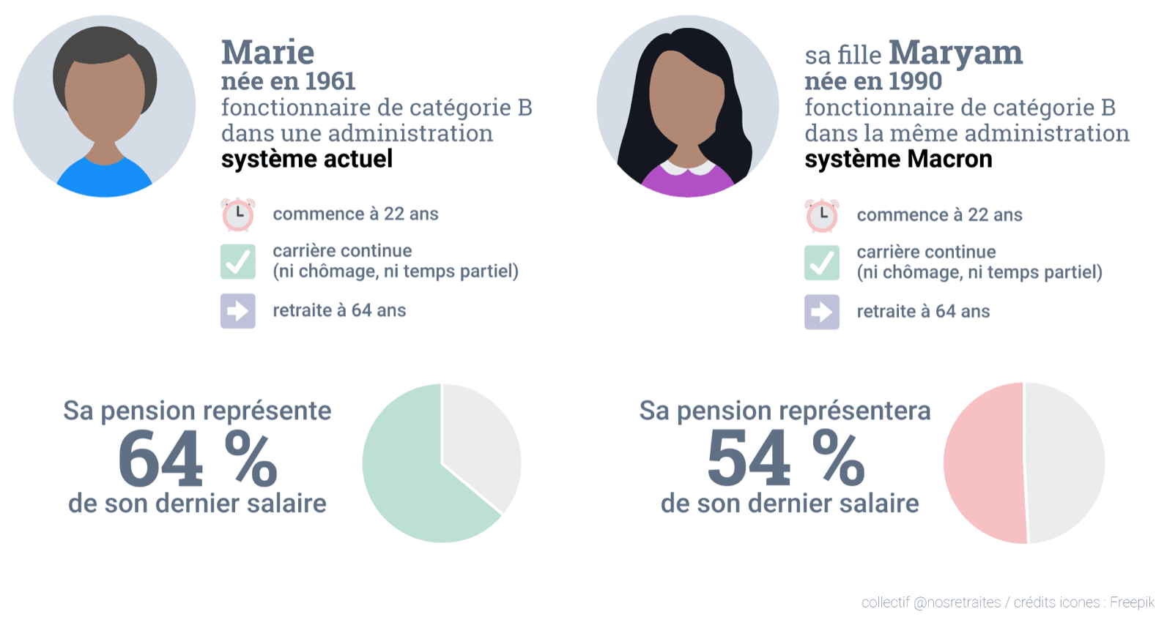
Des pertes généralisées

Slide 21
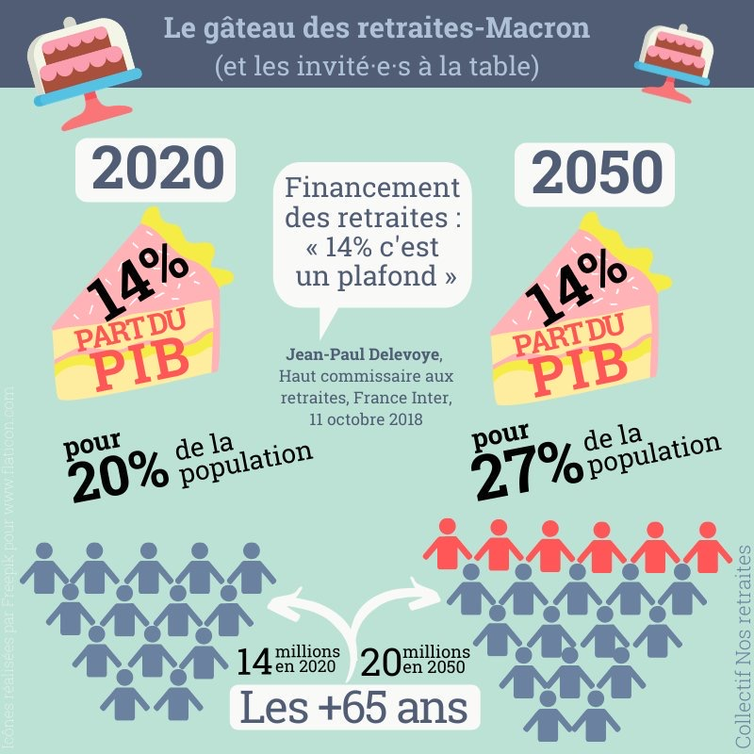
Des pertes généralisées

Slide 22
Des pertes généralisées
Les ressources consacrées aux retraites seront plafonnées à 14% du PIB comme aujourd’hui.
Mais on attend + 27% de retraités en 2050.
La variation de la valeur de service du point (les 0,55 €) chaque année permettra d’équilibrer automatiquement le système. La valeur d’achat peut aussi évoluer, comme le mode d’indexation des pensions.
Les pensions vont donc baisser sauf à prendre, pour ceux qui le peuvent, des assurances individuelles et privées. Macron serait en passe de réussir ce que les libéraux n’ont pas réussi à faire depuis 25 ans !

Slide 23
Quelle TRANSITION ?
La réforme s’appliquerait aux personnes qui sont à plus de cinq ans de l’âge de départ en retraite au moment du vote de la loi
  Pour les personnes qui partent à l'âge légal ou après (62 ans) :
      entrée en vigueur du nouveau système au 1er janvier 2025 (2020+5) pour les générations ayant 62 ans au cours de cette année (soit la génération née en 1963)
  Pour les personnes concernées par les carrières longues, le principe pourrait être de respecter une double condition : être de la génération concernée ET avoir une date d’effet de la liquidation supérieure à la date d’entrée en vigueur de la réforme.
      Par exemple, un assuré de la génération 1963 partant en carrière longue à 60 ans en 2023 ne serait pas concerné par la réforme.
Bascule des droits : à partir de la génération 1963 (hors carrières longues, régimes spéciaux, etc.)
Bascule des cotisations : 1er janvier 2025 pour tout le monde (hors, le cas échéant, générations non concernées)

Slide 24
Quelle TRANSITION ?
Générations nées avant 1962 : non concernées par le système à points, mais d’éventuelles mesures sur les durées de cotisations pourraient être prises pour amener le sytème actuel à l’équilibre en 2025 (augmentation de la décote à prévoir)
Pour les générations nées entre 63 et 73
Fonctionnaire né en 1968 partant en 2030 (donc à 62 ans) et recruté en 1990 (donc à 22 ans). En 2025, il aura 35 ans d’ancienneté.
[Échelon détenu depuis 6 mois en 2025 x 75% ] x 35/42,5
Après avoir calculé les droits dans le système actuel (échelon x 75%), on proratise les 35 ans selon les 42,5 ans de durée requise pour sa génération dans le système actuel (sans lui appliquer de décote puisqu’on ne connaît pas son âge de départ à ce stade)
→ Le montant en euros est alors converti en points dans le nouveau système. Les points acquis après 2025 seront ensuite ajoutés à ce capital de points.
Pour les générations nées à partir de 74 ???

Slide 25
Les femmes premières victimes de la réforme ?
Si on diminue les droits à réversion : aujourd’hui, 40 % d’écart sur la pension de droit direct, cet écart tombe à 24% avec la pension de réversion
Si on prend en compte l’ensemble des carrières et plus les meilleures années : les femmes ont les carrières les plus hachées
Si on diminue les droits familiaux qui aujourd’hui compensent déjà mal les inégalités de carrière
Si on prend davantage en compte les primes dans la Fonction publique : les femmes sont celles qui en perçoivent le moins.
Notes:
Écart de salaire de carrière de durée d activité de taux d activité
Globalement, on peut dire 40% de moins ou que la retraite des femmes représente 60% de celle des hommes en moyenne
La retraite amplifie les écarts de rémunération
Retraite moyenne H : 1739€
Retraite moyenne F :1065€
(1322€ si réversion)
Femmes plus souvent polypensionnées : revenus plus faibles que monopensionnés
6,6% de retraités pauvres (majoritairement des femmes )
6% de retraités percevant plus de 3000 euros

Slide 26
Des droits nouveaux?
Aidants : un dispositif de « points gratuits » mais à préciser
Possibilité de retraite progressive, sur le modèle de ce qui existe aujourd’hui dans le privé.
Aucune précision pour le moment mais on peut imaginer qu’à 60 ans, je continue à travailler à 50%, je liquide 50% de ma retraite: je travaille à mi temps et je suis payé un peu mieux qu’un mi traitement puisque je cumule la moitié de mon salaire et une part retraite.
Mais attention danger : c’est un dispositif que le gouvernement envisage surtout pour permettre la prolongation de l’activité après 62 ans, c’est à dire pour ceux n’ayant pas assez de points pour se permettre de prendre leur retraite, obligés de continuer à travailler.
Notes:
Nous n’avons aucune précision sur la manière dont on appliquerait ce dispositif. L’idée est que l’on peut liquider une partie seulement de sa retraite, mais comment cela va-t-il se passer et, si je liquide à 62 ans, on peut penser que ce sera avec la valeur du point de 62 ans, donc avec une forte décote.
Exemple: j’ai 62 ans, je gagne 2000 euros, je suis épuisé mais mes droits à retraite sont de 1000 euros seulement, notamment car j’ai une décote car je n’ai pas l’âge pivot. Avec le dispositif de retraite progressive, je continue donc à travailler à mi temps, je peux ainsi avoir mon mi temps de travail + je liquide une partie de mes points décotés: je choisis d’en liquider la moitié, ce qui me fait donc 500 euros au titre de la retraite. Je gagne donc au total 1500 euros (1000 euros de salaire + 500 euros de retraite) alors que je suis à mi temps. Je travaille jusqu’à 64 ans dans ces conditions. A 64 ans, je liquide l’autre partie de mes points, ce coup ci « à taux plein »: ils ne me donnent plus 500 mais 600 euros + 50 euros au titre des points que j’ai accumulés pendant les 2 ans de travail. J’ai donc une pension de 1150 euros: assez pour survivre??? Surtout que rien ne garantit que pendant les 2 ans qui se sont écoulés, la valeur du point soit la même et les décotes soient calculés de la même manière: imaginons que l’age pivot soit passé entre temps à 65 ans, tout est à refaire !!!

Slide 27
Le calendrier
Une réforme reportée maintes fois
Présentation de la loi après les municipales
Gagner du temps, essayer de déminer une réforme explosive
Diviser et opposer les salariés
Permet de voter la loi au cœur de l’été 2020
Mais la communication du gouvernement et de macron ne prend pas, de plus en plus d’opposition à la réforme.

Slide 28

SE MOBILISER

Slide 29

LA FSU REVENDIQUE UN SYSTÈME
À PRESTATIONS DÉFINIES !
60 ans sans décote ni surcote
75% du traitement des 6 derniers mois
37,5 annuités
Le retour des droits familiaux
La prise en compte des années d’étude
Des fins de carrière aménagées et une réflexion sur la gestion des âges

Slide 30
Des manipulations à contrer
Progrès : le fait de partir tôt en bonne santé n’est pas simplement une juste reconnaissance pour des travailleurs mais aussi un bienfait pour la société dans son ensemble (intégration dans la vie associative, culturelle et sportive…)
Le rapport Moreau de 2013 préconise à législation constante qu’il ne faudrait que 1 point de PIB pour assurer les besoins de financement en 2020. Pour info, 1 point de PIB c’est 10% des dividendes versées aux actionnaires des sociétés non financières en 2007 et que la part des dividendes dans la valeur ajoutée des sociétés non financières est passée de 5% dans les années 80 à 9% aujourd’hui (la part des profits réinvestis est restée stable à 18,5%).
Les économistes qui osent mettre en avant le maintien du niveau des retraites postulent que si on fait progresser l ‘emploi, les salaires et qu’on met à contribution les revenus du patrimoine, on aurait besoin d’une augmentation du taux de cotisations de l’ordre de 0,16 point par an,
c’est-à-dire 5 points en 30 ans. C’est beaucoup moins que ce que vient de se produire
pour les fonctionnaires notamment…
Notes:
30

Slide 31

DES ALTERNATIVES EXISTENT POUR LE FINANCEMENT !
●Hausse des cotisations
part employeur comme part salariale
●Élargissement de l’assiette des
cotisations aux revenus financiers
des entreprises
●Une politique favorable à l’emploi = augmentation du nombre de cotisants
●Une augmentation des salaires = hausse de cotisations
 Ce sont des choix de société, des choix politiques !

Slide 32


Un gouvernement et un président fébriles
Lors des dernières réunions avec le comité Delevoye : stand-by du comité et attente du 5 décembre
Volonté de déminer
La clause du grand-père (application aux seuls nouveaux entrants sur le marché du travail), ou une application différée dans le temps pour certaines catégories est de plus en plus évoquée : ce sont donc nos enfants ou nos élèves qui seront les victimes de la réforme.
La réussite de la grève du 5 décembre est capitale

Slide 33
Un gouvernement et un président fébriles,
mais prêts à tous les mauvais coups
Macron et gouvernement obligés de reconnaître le problème que poserait la réforme pour les enseignants et la nécessité d’une revalorisation
Mais entrent dans le débat en conditionnant une éventuelle revalorisation à une augmentation du temps de travail, une diminution des vacances, un changement des missions…
Et dans l’esprit de macron, une bonne retraite pour les enseignants c’est 1000-1200 €
La réussite de la grève du 5 décembre est capitale

Slide 34
Un gouvernement et un président fébriles,
mais prêts à tous les mauvais coups
«Non mais quand je vous disais 1 200 euros, je n’étais pas dans le délire […] Et quand je regarde le salaire de fin de carrière des professeurs, il y a beaucoup de variations, mais quand je vous dis que je suis autour de 1100- 1200 euros, je pense que je ne suis pas complètement déconnant, par rapport à une fin de carrière de prof. »
Rodez 3 ocotbre 2019

Slide 35

LE DÉCLASSEMENT SALARIAL :
UNE RÉALITÉ POUR NOS PROFESSIONS !
En 1980, un professeur certifié débutait avec un salaire égal à 2 SMIC, il ne débute qu’à 1,25 SMIC aujourd’hui
Le salaire d’un professeur certifié avec 15 ans d’ancienneté n’atteint pas 2000 € net mensuel (il faut attendre l’echelon 8)
En 20 ans, les professeurs ont perdu l’équivalent de 2 mois de salaire par an.
Aujourd’hui, les professeurs en début de carrière sont éligibles à la prime d’activité, mesure qui relève des dispositifs de lutte contre la pauvreté, preuve de l’indigence des salaires.
Depuis plus de 10 ans dans le second degré, les concours ne font pas le plein : le métier n’attire plus et la question salariale en est une explication centrale.

Slide 36
LE DÉCLASSEMENT SALARIAL : UNE RÉALITÉ POUR NOS PROFESSIONS !
REVALORISATION SANS CONDITION !
Pour le SNES-FSU, il faut au plus vite reprendre PPCR :
- Accélération des débuts de carrière : débuter la carrière à l’actuel 4e échelon ;
- Aménagement des fins de carrières avec allègement du temps de service ;
- Accès à la classe exceptionnelle pour tous avant départ en retraite.
Et dans l’immédiat :
Doublement de l’ISOE pour tous ainsi que celui de l’indemnité forfaitaire des CPE et l’alignement de son montant pour les professeurs documentalistes et PsyEN.
Une véritable prime d’installation à l’entrée dans nos métiers.
Et la revalorisation du point d’indice avec un plan de rattrapage des pertes de pouvoir d’achat subies ces dernières années.

Slide 37
SE MOBILISER
EST
INCONTOURNABLE

